Slide 1
Pregi e difetti di una
Famiglia Digitale

Slide 2
Safer Internet Day
Che cos'è? Il Safer Internet Day è una giornata dedicata alla protezione e all'uso corretto dei social. Nel 2004 è stata istituita dall‘Unione Europea per tutelare gli utenti dai rischi del web.
Quando si svolge? Quest’anno il Safer Internet Day si svolge martedì 8 febbraio e partecipano 130 paesi del mondo.
#rendiamoilwebpiùsicuro
Giulia
Sofia
Lorenzo

Slide 3
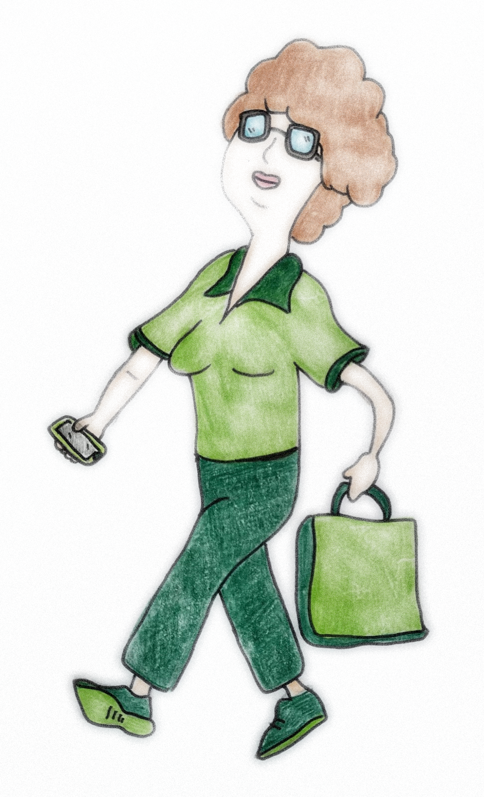
Significato: con il termine password si indica una sequenza di numeri, lettere e simboli che serve per proteggere l'accesso dell'utente sul proprio dispositivo.
Parola d’ordine
Francesco
Miriam
Morgana

Slide 4
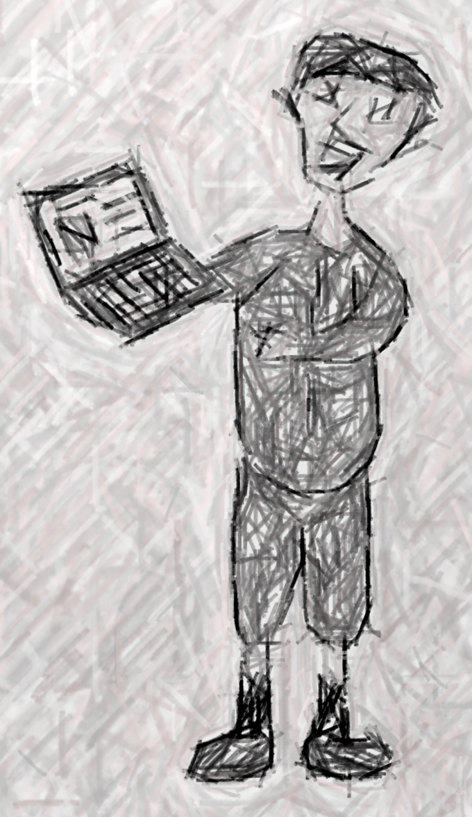
Fake news
Bla bla bla
Bla bla bla
Che cosa fare?
Se vedete delle notizie che vi interessano, prima di condividerle, accertatevi che non siano fake news perchè potrebbero essere false.
Cosa sono?
Le fake news sono delle notizie false diffuse per la rete che portano disinformazione.
#bastafakenews
Aurora
Matteo
Rayhan

Slide 5
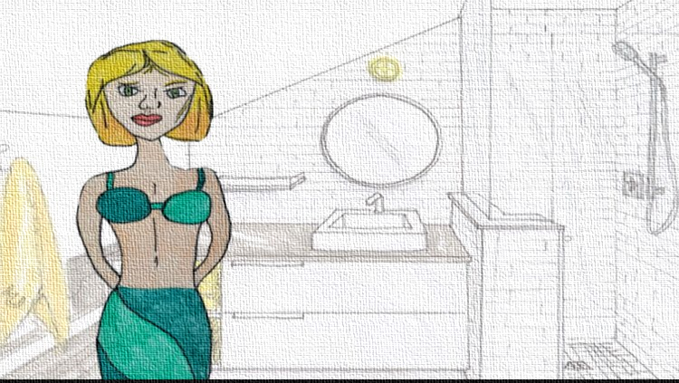
SEXTING
Si parla di sexting quando una persona diffonde foto private sue e non sul web. Il che è molto pericoloso, perché una volta che queste immagini finiscono su internet non c'è nulla che le possa eliminare.
#setranquill*vuoistarefotoprivatenonmandare
Enea
Vittoria
Ambra

Slide 6
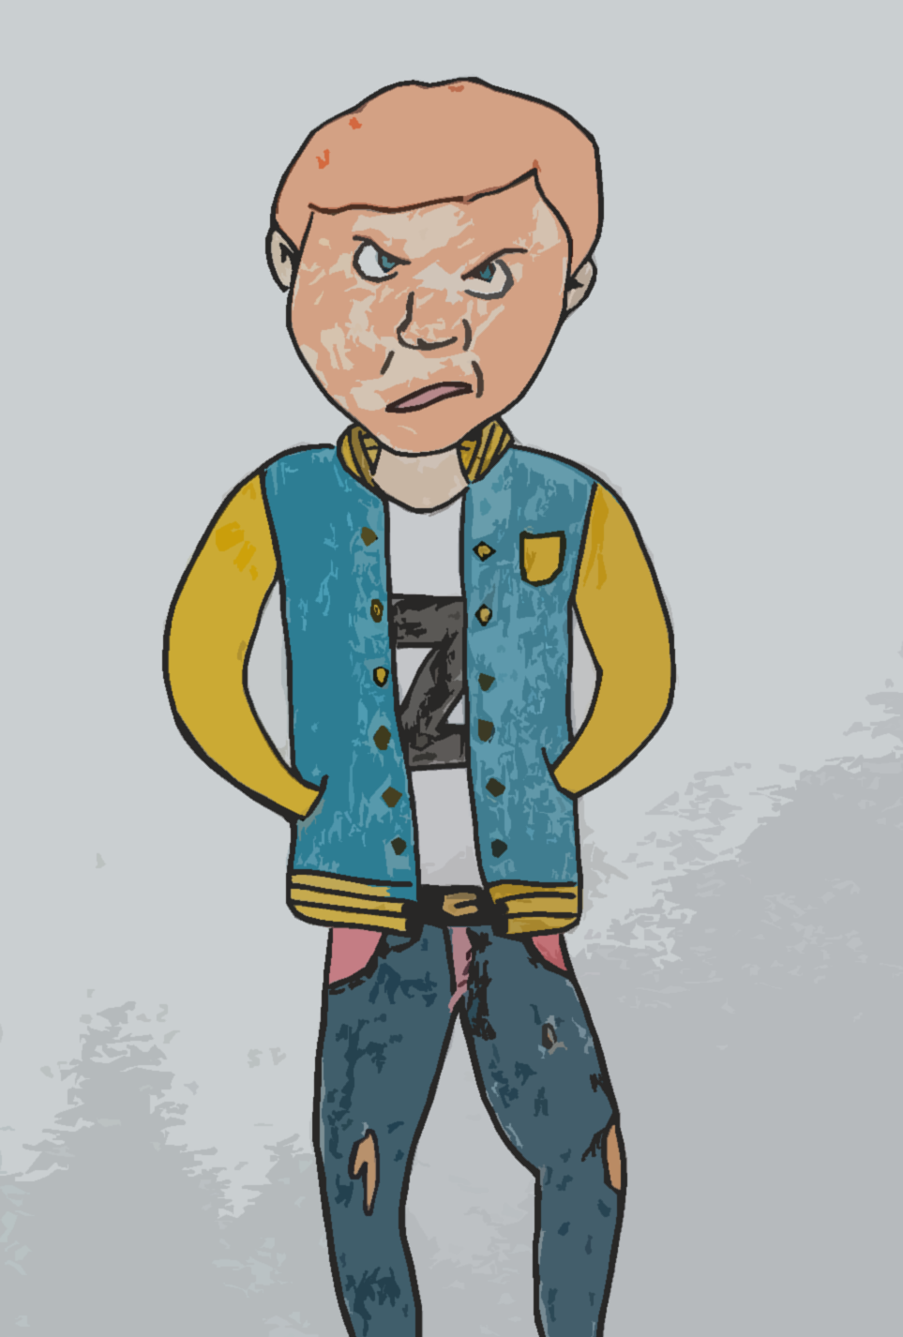
Cyberbullismo
È FACILE NASCONDERSI DIETRO AD UNA TASTIERA!
#STOPALCYBERBULLISMO
Il cyberbullismo è un fenomeno nel quale si feriscono le
persone attraverso apparecchi elettronici, mantenendo
l'anonimato e senza vedere i danni che vengono provocati
dalle proprie azioni
GIADA, ANNA MARIA, SOFIA ANDREA

Slide 7
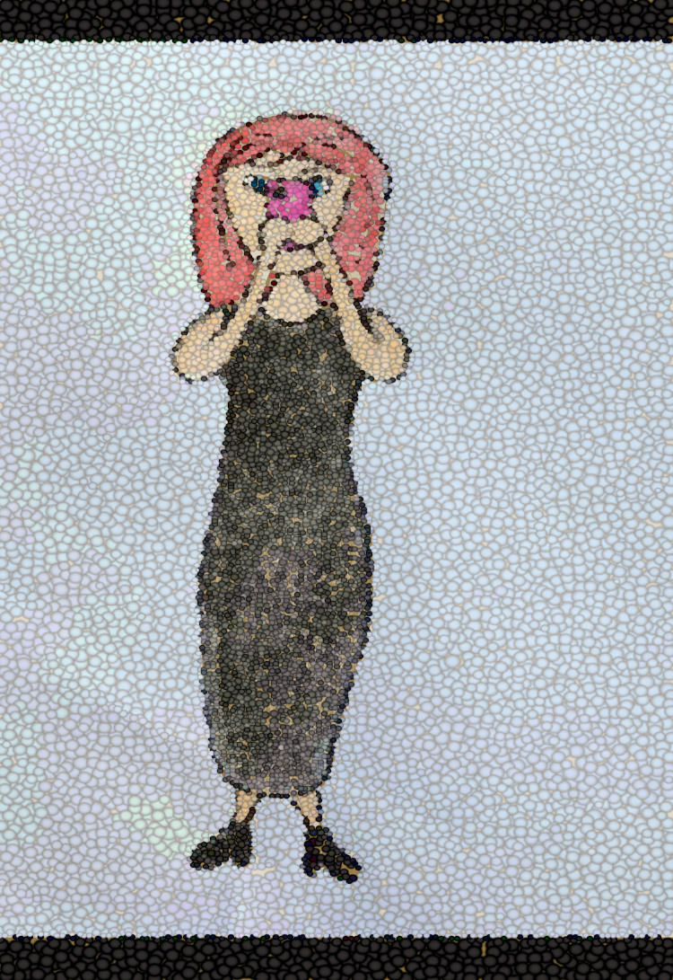
FOLLOWERS
#FOLLOWERNONPERFORZAMICO
Che cosa sono?
I followes sono delle persone che visualizzano i contenuti di un altro utente per tenersi aggiornati su ciò che una persona pubblica.
Chi sono?
I followers possono essere: amici, parenti, compagni di classe, ma anche sconosciuti
Lo scopo di avere tanti follower
Tanti followers possono dare un guadagno a volte molto alto; infatti si può guadagnare in base al numero di visualizzazioni. In questo modo si sponsorizzano oggetti, indumenti, marche famose.
Gli sponsor
Gli sponsor sono i followers che condividono o postano un meme, una foto o menzionano una persona da loro seguita.
.
Gli influencer
Gli influencer sono persone che sono diventate famose grazie al numero di followers e di contenuti che postano.
Gli haters
Un haters è, molto spesso, un folllower di una persona, solo che al posto di seguirla perche gli piace il contenuto che posta, la segue per fare commenti negativi o insultare facendo cyber bullismo
?
+ 3.500
- 700
- 1.000
?
+ 4.500
+ 100
?
- 2.500
?
?
Arianna
Riccardo
Ludovica

Slide 8
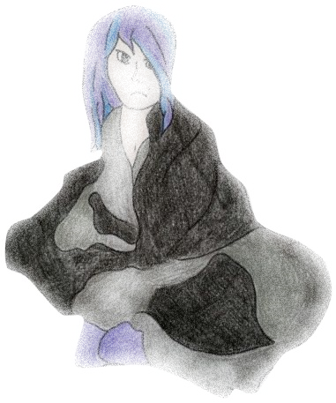
#SIATESOCIALI
HIKIKOMORI
Hikikomori significa ‘’stare in disparte’’. E’ una persona che ha scelto di scappare dalla vita sociale. Una causa è la grande pressione della società giapponese verso l’autorealizzazione e il successo personale.
Il percorso terapeutico, che può durare da pochi mesi a diversi anni, consiste nel trattare la condizione come un disturbo mentale oppure come un problema di socializzazione.
Ha iniziato a diffondersi negli anni ‘80.
Federico
Riccardo
Giacomo

Slide 9
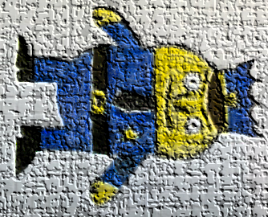
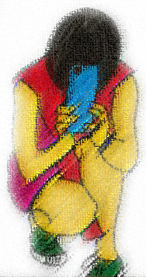
GRAZIE PER L’ATTENZIONE
ISTITUTO COMPRENSIVO DI ROBBIO
CLASSE IIIC
A.S. 2021/2022
Music from Uppbeat (free for Creators!):
https://uppbeat.io/t/atm/that-good-feeling
License code: XGNALAJYWF36GR4Z

